Slide 1
Vylušti rébus a napiš slovo!
Podívej se na následující rébusy.
V každém RÉBUSU SE SKRÝVÁ jedno slovo.
VYLUŠTĚNÁ SLOVA PIŠ Psace do malého sešitu na češtinu, nezapomeň na datum.
Celkem bys měl mít napsáno devět slov, piš je do řádku, odděluj je čárkou.

Slide 2
V tomto rébusu k písmenům PRA na začátku přidám to, co je na obrázku – tedy LES – a řešení je PRALES

Slide 3
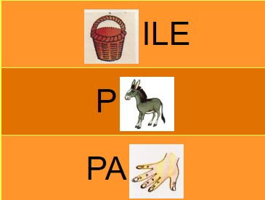
Tady jsou první tři rébusy – až je vyluštíte, postupně slova napište do sešitu, slova oddělte čárkou.

Slide 4
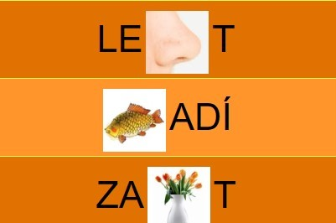
Další trojice rébusů:

Slide 5
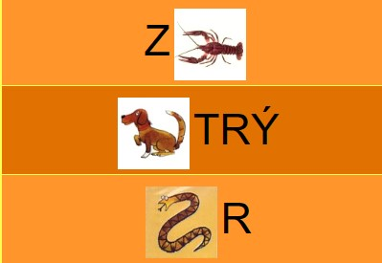
A poslední tři rébusy:

Slide 6
Řešení rébusů (jen pozor, vy je máte mít napsané psace, já je tu mám tiskace):
KOŠILE
POSEL
PARUKA
LENOST
KAPRADÍ
ZAVÁZAT
ZRAK
PESTRÝ
HADR

Slide 7
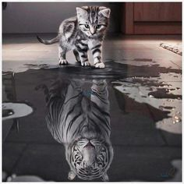
Děkuji za vaši práci ahoj Katka

